Slide 1




1.안드로이드 플랫폼과 코틀린 언어

Slide 2
안드로이드 플랫폼

Slide 3
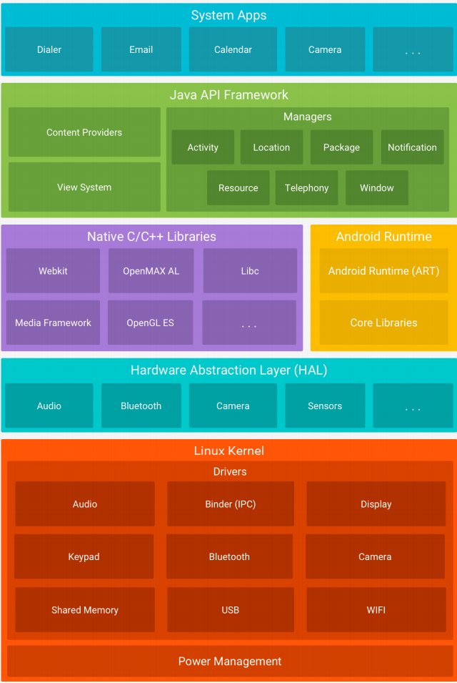
안드로이드 플랫폼
- 모바일 애플리케이션이 동작하기 위한 운영체제
안드로이드
- Linux 커널
- 하드웨어 추상화 계층(HAL)
- 안드로이드 런타임(ART)
- 네이티브 C/C++ 라이브러리
- 자바 API 프레임워크
안드로이드 플랫폼의 구성요소

Slide 4
안드로이드 플랫폼 버전과 API 레벨
플랫폼 버전 | API 레벨 | 버전 코드
Android 13 | 33 | -
Android 12 | 31/32 | -
Android 11 | 30 | -
Android 10 | 29 | -
Android 9 | 28 | PIE
Android 8.0/8.1 | 26/27 | OREO
Android 7.0/7.1 | 24/25 | NOUGAT
Android 6 | 23 | MASHMALLOW
Android 5.0/5.1 | 21/22 | LOLLIPOP
Android 4.4 Android 4.1/4.2/4.3 Android 4.0 | 19/20 16/17/18 14/15 | KITKAT JELLY_BEAN ICE_CREAM_SANDWICH
Android 3.0/3.1/3.2 | 11/12/13 | HONEYCOMB
Android 2.3 Android 2.2 Android 2.0/2.1 | 9 8 6/7 | GINGERBREAD FROYO ECLAIR
Android 1.6 Android 1.5 Android 1.1 Android 1.0 | 4 3 2 1 | DONUT CUPCAKE - -

Slide 5
앱 컴포넌트

Slide 6
앱 컴포넌트
- 액티비티 (Activity) : 사용자 인터페이스가 있는 단일 화면
- 방송수신자 (Broadcast Receiver) : 하드웨어나 운영체제로부터 발생하는 이벤트를 수신하는 리스너
- 콘텐츠제공자 (Content Provider) : 다른 프로그램과 데이터 공유를 위해 사용
- 서비스 (Service) : 백그라운드에서 특정 기능이 동작되기 위한 목적으로 사용
안드로이드 앱 컴포넌트

Slide 7
그래들과 앱 매니페스트

Slide 8
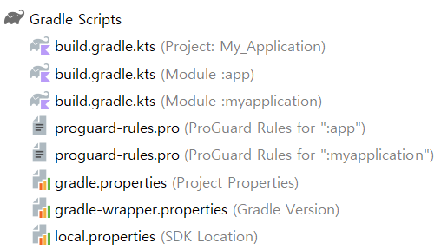
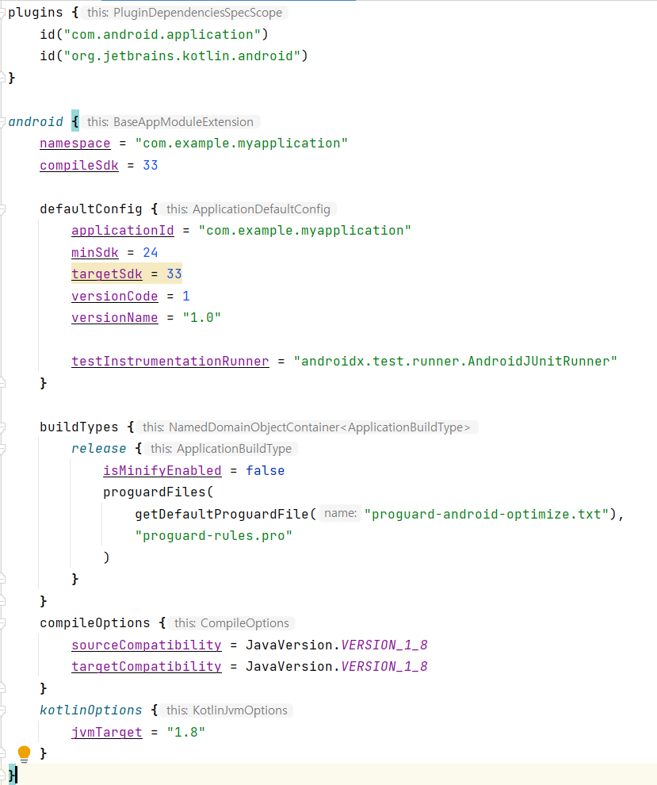
그래들 (Gradle)
- 빌드 시스템의 한 종류로써 안드로이드 앱 구축을 위한 소프트웨어
그래들 이란?

Slide 9
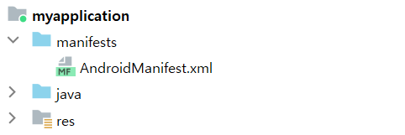
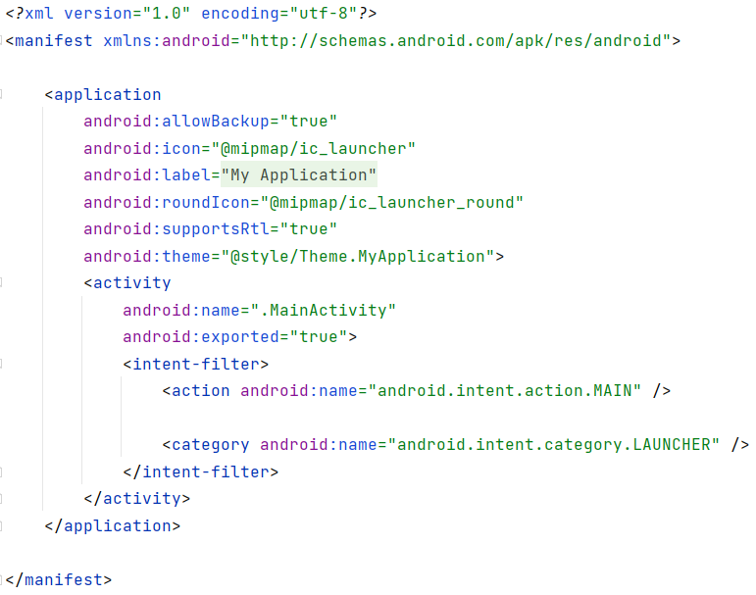
앱 매니페스트
- 앱에 관한 필수 정보를 담고 있는 파일
- 패키지 이름, 앱의 구성요소, 권한, 앱에 필요한 하드웨어 및 소프트웨어 기능 등에 대한 정보 제공
매니페스트 파일

Slide 10
코틀린 언어

Slide 11
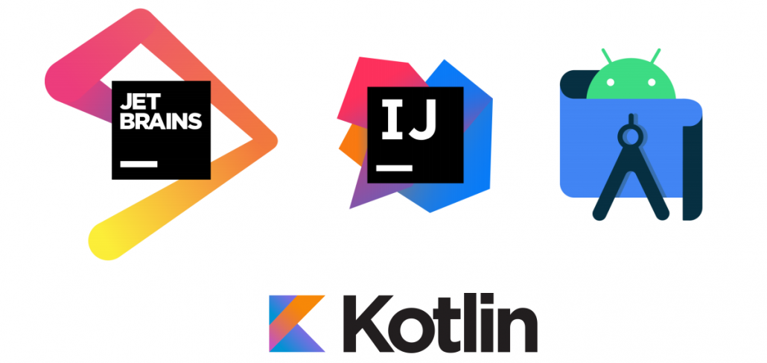
코틀린 언어
- 2011년 JetBrains 에서 공개한 프로그래밍 언어
- 2017년 구글에서 안드로이드 기반의 모바일 앱 개발을 위한 공식 언어로 채택됨
- 코틀린의 특징: 간결성, 안전성, 호환황, 함수형 프로그래밍
코틀린

